Slide 1



REGIME PRÓPRIO DE PREVIDÊNCIA – RPPS MUNICIPAL
Alternativas de sustentabilidade e compatibilização
com o orçamento e as finanças
Reforma da Previdência

Slide 2

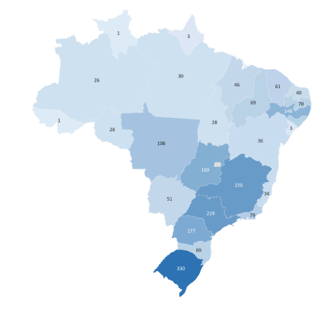
RPPS no
Brasil …
Fonte: Secretaria de Previdência

Slide 3

O deficit
atuarial é, hoje, o principal desafio dos RPPS

Slide 4
“A decisão do Congresso Nacional de desvincular estados e municípios da reforma da Previdência aprovada em âmbito federal abriu caminho para uma diversidade de regras que, mais de cinco anos depois, ajuda a impulsionar o déficit nos governos regionais.
Seis estados e 1.356 municípios —o equivalente a dois terços daqueles com regimes próprios— ainda não aprovaram nenhum aperto nos critérios de aposentadoria e pensão, segundo estudo dos pesquisadores Rogério Nagamine e Bernardo Schettini, do Ipea (Instituto de Pesquisa Econômica Aplicada). O quadro amplia o risco de futuro desequilíbrio nas contas.
A situação motivou uma nova investida de entidades municipalistas pela aprovação de uma PEC (proposta de emenda à Constituição) federal para amarrar as prefeituras às regras mais duras em vigor desde 2019. “Nós vamos lutar para reincluir, porque isso é moralizante”, diz o presidente da CNM (Confederação Nacional dos Municípios), Paulo Ziulkoski.”
“Déficit na Previdência desafia estados e municípios”
Folha de SP, 13/4/2025
https://www.blogdorobertoararipina.com.br/deficit-na-previdencia-desafia-estados-e-municipios/

Slide 5
DADOS DO RPPS DE ROSÁRIO DO SUL - RS
DÉFICIT E ATIVOS
Valor em aplicação: R$ 110.000.000,00
Deficit: R$ 246.383.105,29 (negativo)

Slide 6
DADOS DO RPPS DE ROSÁRIO DO SUL - RS
PLANO DE CUSTEIO HOJE
Servidor: 14%
Ente (normal): 14%
Ente (suplementar): 42,40% (até 2043)
Alíquota total Ente: 56,40%

Slide 7
DADOS DO RPPS DE ROSÁRIO DO SUL - RS
PLANO DE CUSTEIO CÁLCULO ATUARIAL 31/12/2024
Servidor: 14%
Ente (normal): 14%
Ente (suplementar): 72,76% (até 2044)
Alíquota total Ente: 86,72%

Slide 8
DADOS DO RPPS DE ROSÁRIO DO SUL - RS
RELAÇÃO ATIVOS, INATIVOS PENSIONISTAS
Ativos: 807 (58.1%)
Inativos: 455 (32.8%)
Pensionistas: 127 (9.1%)
São 1.39 ativos para cada inativo/pensionista

Slide 9
EQUILÍBRIO FINANCEIRO E ATUARIAL DOS RPPS
COMO PRINCÍPIO CONSTITUCIONAL – a partir da EC 20/1998
Art. 40. O regime próprio de previdência social dos servidores titulares de cargos efetivos terá caráter contributivo e solidário, mediante contribuição do respectivo ente federativo, de servidores ativos, de aposentados e de pensionistas, observados critérios que preservem o
equilíbrio financeiro e atuarial.
princípio constitucional explícito a partir da EC 20/1998 e que deve ser tratado como verdadeira Política Pública de Estado

Slide 10
ENTENDENDO O EQUILÍBRIO FINANCEIRO E ATUARIAL DOS RPPS
“Art. 9º, §1º O equilíbrio financeiro e atuarial do regime próprio de previdência social deverá ser comprovado por meio de garantia de equivalência, a valor presente, entre o fluxo das receitas estimadas e das despesas projetadas, apuradas atuarialmente, que, juntamente com os bens, direitos e ativos vinculados, comparados às obrigações assumidas, evidenciem a solvência e a liquidez do plano de benefícios.” (EC 103/2019)

Slide 11
ENTENDENDO O EQUILÍBRIO FINANCEIRO E ATUARIAL DOS RPPS
fluxo de receitas futuras estimadas (em valor presente)
EQUIVALÊNCIA
despesas futuras projetadas (em valor presente)
+
bens, direitos e ativos
a comparação entre o $ da receita, o $ que está reservado (acessível), e o $ da despesa (o que é preciso para pagar os benefícios já concedidos e a conceder) deve ser equivalente, ou seja, deve garantir a solvência
e a liquidez do plano

Slide 12

AS REFORMAS EFETIVADAS A PARTIR DE 1998 FORAM ESTRUTURANTES
E SUFICIENTES SOB A PERSPECTIVA DA VIABILIDADE DOS RPPS
o equacionamento do deficit atuarial foi e
permanece um dos principais desafios dos RPPS
a EC 103/2019 veda a criação de novos RPPS
(art. 40, §22, da CF)

Slide 13
QUAL A ORIGEM DO DEFICIT E QUAL A TENDÊNCIA DE OSCILAÇÃO
falta de regulação até 1998
ações internas dos entes com reflexo nos benefícios previdenciários
aspectos demográficos

Slide 14

ESTRUTURA FUNCIONAL E REMUNERATÓRIA DOS SEGURADOS DO RPPS
E DAS DEMAIS POLÍTICAS DE PESSOAL
IMPACTO ORÇAMENTÁRIO E FINANCEIRO NAS DESPESAS DO ENTE
IMPACTO NAS DESPESAS COM PESSOAL
IMPACTO NAS DESPESAS DO RPPS
despesa imediata (paridade)
despesa mediata (passivo atuarial)
fluxo de caixa x investimentos
- Estimativa de impacto nos termos da LFR e análise atuarial prévia –
- Responsabilidade dos Gestores do RPPS -
REFLEXO DOS PISOS

Slide 15

Os dados do Censo Demográfico 2022 comprovam a tendência de agravamento acelerado dos deficits, a partir do levantamento das variáveis que impactam os custos previdenciários.

Slide 16
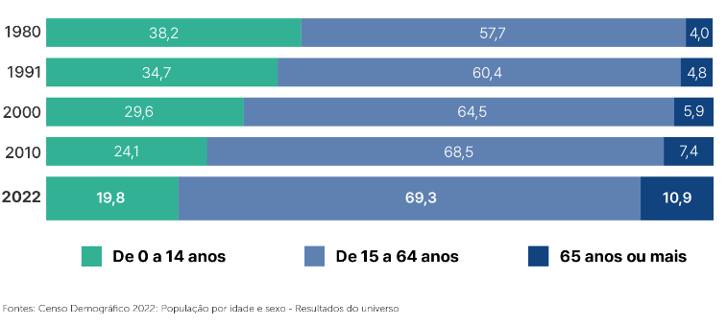
O número de pessoas com 65 anos ou mais de idade cresceu 57,4% na população do país em 12 anos.

Slide 17
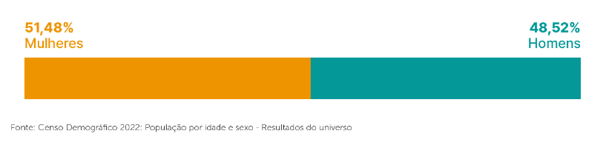
O número de homens em relação ao de mulheres vem decrescendo ao longo do tempo. Para cada grupo de 100 mulheres, por exemplo, havia 98,7 homens em 1980; 96,0 em 2010; e 94,2 em 2022.

Slide 18
O total de crianças com até 14 anos de idade decresceu 12,6%, mudando de 45,9 milhões (24,1%) em 2010 para 40,1 milhões (19,8%) em 2022

Slide 19

A longevidade
e os custos previdenciários

Slide 20
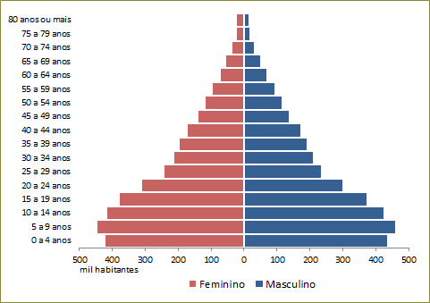
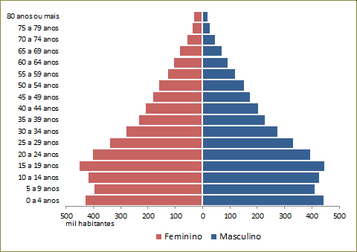
PIRÂMIDE ETÁRIA E ENVELHECIMENTO DA POPULAÇÃO
- a previdência e o pacto intergeracional -
Pirâmide Etária do RS – 1970
Pirâmide Etária do RS – 1980

Slide 21
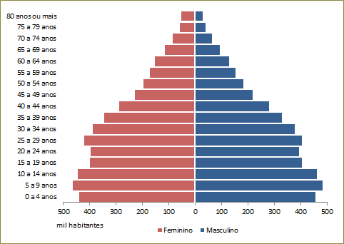
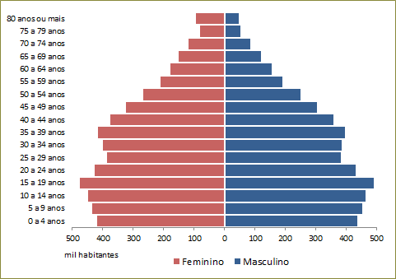
PIRÂMIDE ETÁRIA E ENVELHECIMENTO DA POPULAÇÃO
- a previdência e o pacto intergeracional -
Pirâmide Etária do RS – 1991
Pirâmide Etária do RS – 2000

Slide 22
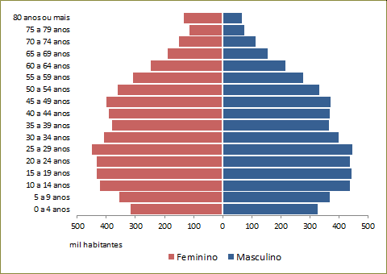
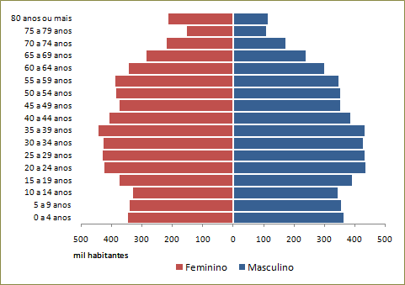
PIRÂMIDE ETÁRIA E ENVELHECIMENTO DA POPULAÇÃO
- a previdência e o pacto intergeracional -
Pirâmide Etária do RS – 2010
Pirâmide Etária do RS – 2020

Slide 23

Exemplo de apontamento …
Fonte: TCE/RS

Slide 24
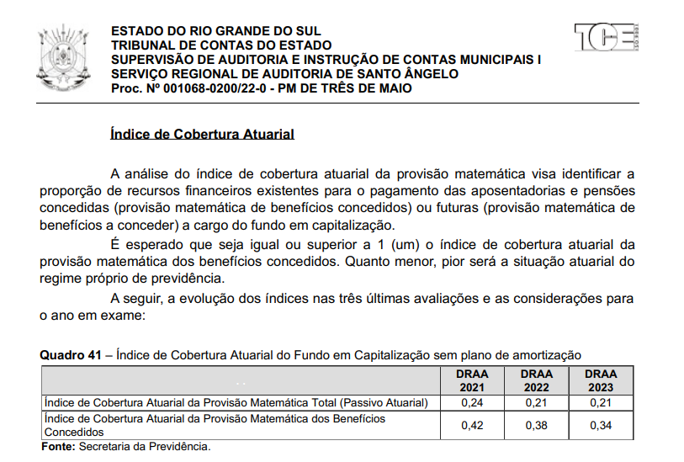





Slide 25
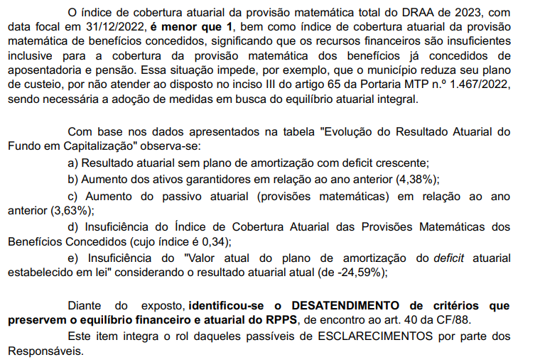


Slide 26
QUAIS AS PRINCIPAIS DIFICULDADES PARA EQUACIONAR O DEFICIT
Atendimento ao Ofício Circular 3/2023 do TCE/RS
- Equacionamento em alíquotas / equacionamento em aportes -
Compatibilidade orçamentária, financeira e fiscal

Slide 27
Quais medidas podem ser aplicadas para o equacionamento
do deficit atuarial?
Necessidade de compatibilização orçamentária,
financeira e fiscal.

Slide 28
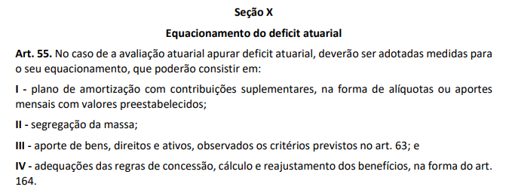
PORTARIA MTP 1.467/2022

Slide 29


DO EQUACIONAMENTO DO DEFICIT ATRAVÉS DE ALÍQUOTAS
OU APORTES MENSAIS COM VALORES PREESTABELECIDOS
O MÉTODO ADOTADO IMPACTA NA …
1
DESPESA COM PESSOAL
2
DESPESA COM EDUCAÇÃO/SAÚDE
3
RESERVA DO RECURSO POR 5 ANOS
NOTA TÉCNICA SEI 18.162/2021/ME
PORTARIA MTP 1.467/2022

Slide 30
DO EQUACIONAMENTO DO DEFICIT PELA SEGREGAÇÃO DA MASSA
Art. 55. No caso de a avaliação atuarial apurar deficit atuarial, deverão ser adotadas medidas para o seu equacionamento, que poderão consistir em:
[...]
II - segregação da massa;
Art. 58. Poderá ser implementada a segregação da massa dos beneficiários do RPPS, divididos entre o Fundo em Repartição e o Fundo em Capitalização, para o equacionamento do deficit do regime, observados os seguintes parâmetros: […]
Fundamento legal:
Portaria MTP nº 1.467/2022

Slide 31
VINCULAÇÃO DE BENS, DIREITOS E ATIVOS
Art. 249. Com o objetivo de assegurar recursos para o pagamento de proventos de aposentadoria e pensões concedidas aos respectivos servidores e seus dependentes, em adição aos recursos dos respectivos tesouros, a União, os Estados, o Distrito Federal e os Municípios poderão constituir fundos integrados pelos recursos provenientes de contribuições e por bens, direitos e ativos de qualquer natureza, mediante lei que disporá sobre a natureza e administração desses fundos. (Constituição Federal)

Slide 32
VINCULAÇÃO DE RECEITAS AO RPPS
Art. 167. São vedados:
IV - a vinculação de receita de impostos a órgão, fundo ou despesa, ressalvadas a repartição do produto da arrecadação dos impostos a que se referem os arts. 158 e 159, a destinação de recursos para as ações e serviços públicos de saúde, para manutenção e desenvolvimento do ensino e para realização de atividades da administração tributária, como determinado, respectivamente, pelos arts. 198, § 2º, 212 e 37, XXII, e a prestação de garantias às operações de crédito por antecipação de receita, previstas no art. 165, § 8º, bem como o disposto no § 4º deste artigo;

Slide 33
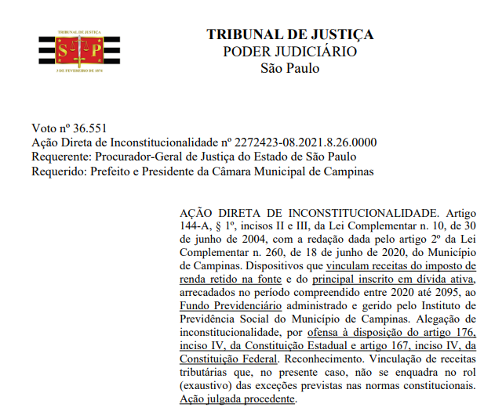

VINCULAÇÃO DE RECEITAS AO RPPS

Slide 34
ATUALIZAÇÃO CADASTRAL e COMPENSAÇÃO FINANCEIRA
LEI FEDERAL 9.796/1999
DECRETO FEDERAL 10.188/2019
OPERACIONALIZAÇÃO
PROVA DE VIDA

Slide 35
REFORMA DA PREVIDÊNCIA
A reforma da previdência é a medida mais eficaz – se não a única – que realmente reduz o passivo

Slide 36
Aplicação das regras constitucionais relativas
à previdência pública aos entes subnacionais
CF 88
sem contribuição e sem idade
EC 20/98
contribuição, equilíbrio e idade
EC 41/03
cálculo pela média
EC 47/05
Regra de transição voluntária
EC 70/12
Regra de transição invalidez
EC 88/15
Compulsória 75 anos
?
?
EC 103
aplicação imediata e compulsória aos entes subnacionais
??

Slide 37
O conceito disruptivo da EC 103/2019
:
1
desconstitucionalizou as regras relativas aos benefícios previdenciários
2
privilegiou a gestão do RPPS ao garantir-lhe a prerrogativa de decidir em relação à reforma da previdência local
3
atribuiu à reforma da previdência status de assunto de interesse local (art. 30, I, da CF) - autonomia

Slide 38

EMENDA CONSTITUCIONAL 103/2019
DISPOSIÇÕES DE APLICAÇÃO FACULTATIVA QUE EXIGEM INTEGRAÇÃO LEGISLATIVA
DISPOSIÇÕES DE APLICAÇÃO OBRIGATÓRIA QUE EXIGEM INTEGRAÇÃO LEGISLATIVA
DISPOSIÇÕES DE APLICAÇÃO OBRIGATÓRIA QUE NÃO EXIGEM INTEGRAÇÃO LEGISLATIVA
Exemplos:
Novas regras de
Aposentadoria e Pensão
Alíquota Progressiva
Redução da imunidade dos inativos e pensionistas
** ADIs STF
Exemplos:
Alíquota no mínimo igual à dos servidores da União
Instituição da previdência complementar
Exemplos:
Vedação à complementação de proventos
Vedação à incorporação de vantagens

Slide 39
ATÉ QUE O MUNICÍPIO VENHA A LEGISLAR
QUAIS REGRAS SERÃO APLICADAS?
REGRAMENTO ANTERIOR À EC 103/2019
A EC 103/2019 recepcionou as normas constitucionais e infraconstitucionais anteriores
à sua entrada em vigor

Slide 40
EMENDA CONSTITUCIONAL 103/2019
O MUNICÍPIO É OBRIGADO A LEGISLAR SOBRE NOVAS REGRAS
DE APOSENTADORIA? HÁ PRAZO?
AO LEGISLAR, PODE O MUNICÍPIO DISPOR DE MODO DIVERSO
DO QUE FEZ A UNIÃO PARA SEUS SERVIDORES?
SE A RESPOSTA É POSITIVA, QUE LIMITES DEVEM SER OBSERVADOS?
EFEITO POSITIVO NO PASSIVO ATUARIAL
ATENDIMENTO DOS REQUISITOS PARA REDUÇÃO DO PLANO DE EQUACIONAMENTO – PORTARIA MTP 1.467/2022

Slide 41

QUAL O IMPACTO DA ALTERAÇÃO DAS REGRAS DE APOSENTADORIA NO
EQUACIONAMENTO DO DÉFICIT ATUARIAL?
SEM
REFORMA
COM
REFORMA

Slide 42
QUAL O IMPACTO DA ALTERAÇÃO DAS REGRAS DE APOSENTADORIA NO
EQUACIONAMENTO DO DÉFICIT ATUARIAL?
REDUÇÃO DO CUSTO DO MUNICÍPIO EM RELAÇÃO AO RPPS DIMENSIONADO A PARTIR DA PREMISSA DA REFORMA
RECUPERAÇÃO DO PASSIVO ATUARIAL ATÉ 2065
Hipótese autorizada pela Portaria nº 1.467/2022 acaso atendidas
determinadas condições

Slide 43
Exigências formais para exercer o exercício da prerrogativa e efetivação da reforma em âmbito municipal
Emendar a LO.
Dispor sobre os benefícios de aposentadoria em LC.
Referendar a revogação das regras constitucionais de transição para estabelecer novas.
Referendar a nova redação do art. 149 da CF.
Encaminhar leis à BLM do TCE/RS.
Solicitar ao TCE/RS parametrização do SAPIEM.
Ofício-Circular da DCF - 38/2024 - Orientações sobre a EC nº 103/2019. Reformas previdenciárias municipais.

Slide 44
O TCE/RS E A EC 103/2019
Ofício Circular 11/2020 (custeio apenas de aposentadoria e pensão)
Ofício Circular 19/2021 (reforma não é obrigatória e exige cuidados formais)
Ofício Circular 25/2022 (reitera o conteúdo do Ofício Circular 19/2021)
Ofício Circular 38/2024 (reitera o conteúdo do Ofício Circular 19/2021)
https://tcers.tc.br/circulares-e-comunicados/

Slide 45
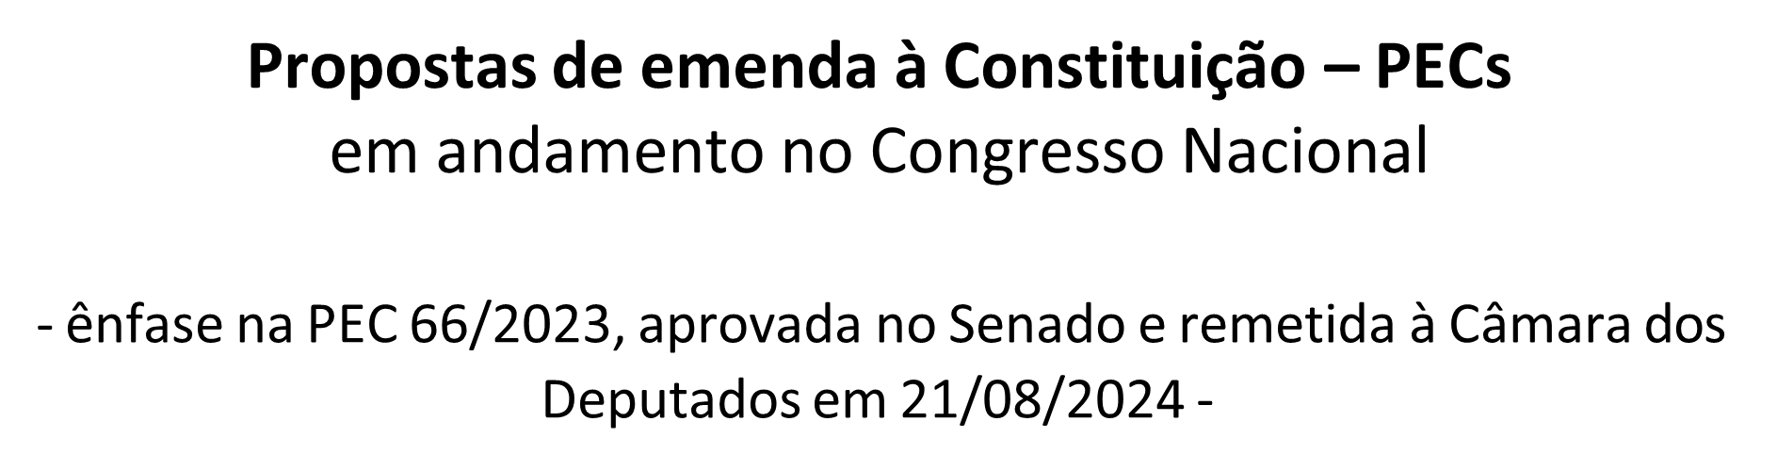

Slide 46

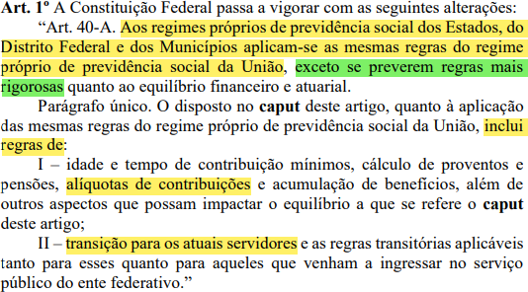
Extratos do texto aprovado no Senado

Slide 47
Qual a idade para aposentadoria com a PEC 66/2023?
Homem 65 (redução de 5 para professor)
Mulher 62 (redução de 5 para professora)
Qual a idade no Município hoje?
Homem 60 (redução de 5 para professor)
Mulher 55 (redução de 5 para professora)

Slide 48
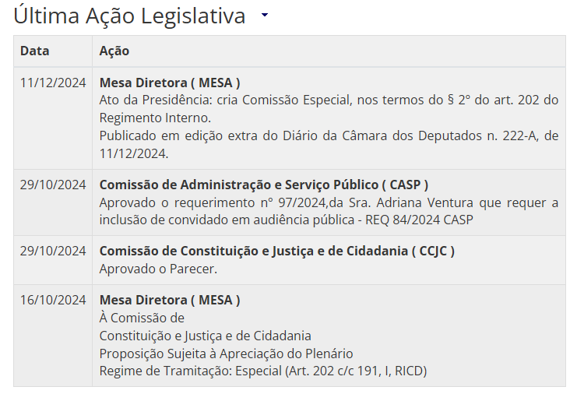

Slide 49

Nesse contexto,
quais as vantagens de uma reforma municipal?

Slide 50

Proteção dos servidores em relação à possível
aplicação das regras do RPPS da União

Slide 51

Redução do deficit atuarial

Slide 52
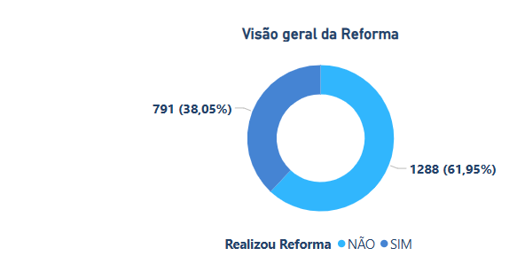
Quantos entes já fizeram a reforma?
- Municípios: 791, Estados: 21, Capitais 11 -
Fonte: Painel de Acompanhamento de Adequações à EC 103/2019, do Ministério da Previdência, consultado em 11/04/2024

Slide 53

Exemplos …
Fonte: DPM

Slide 54
DADOS DO RPPS DE [...]/RS – caso concreto exemplificativo 1
EM RESERVA
R$ 15.780.893,03
FOLHA DE INATIVOS/PENSIONISTAS
R$ 679.698,54
TOTAL DE ATIVOS
256
TOTAL DE INATIVOS/PENSIONISTAS
177 - 29
PASSIVO ATUARIAL EM 31/12/2023
R$ 55.204.548,88
ALÍQUOTA ATIVO/INATIVO/PENSIONISTA
14%
ALÍQUOTA MUNICÍPIO NORMAL
14,40%
ALÍQUOTA MUNICÍPIO SUPLEMENTAR
37,35% (2023) 41,77% (2024-2052)
ALÍQUOTA TOTAL
56,17% (14,40% + 41,77)

Slide 55
DADOS DO RPPS DE [...]/RS – caso concreto exemplificativo 1
PLANO DE EQUACIONAMENTO SUGERIDO PELO CÁLCULO ATUARIAL
COM DATA FOCAL EM 31/12/2023
ALÍQUOTA ATIVO/INATIVO/PENSIONISTA
14%
ALÍQUOTA MUNICÍPIO NORMAL
14,40%
ALÍQUOTA MUNICÍPIO SUPLEMENTAR
45% (2024) 64,15% (2025-2050)
ALÍQUOTA TOTAL
72,08% (14% + 58,08)

Slide 56
DADOS DO RPPS DE [...] – caso concreto exemplificativo 1
COM REFORMA E SEGREGAÇÃO DA MASSA
ALÍQUOTA ATIVO/INATIVO/PENSIONISTA
14%
ALÍQUOTA MUNICÍPIO
PLANO EM REPARTIÇÃO
28%
ALÍQUOTA MUNICÍPIO
PLANO EM CAPITALIZAÇÃO
16,5%
APORTES AO PLANO EM REPARTIÇÃO QUANDO NECESSÁRIO

Slide 57
DADOS DO RPPS DE [...]/RS – caso concreto exemplificativo 2
PASSIVO ATUARIAL EM 31/12/2023: R$ 241.297.180,04
PASSIVO ATUARIAL COM A REFORMA em 2024: R$ 147.159.739,19
DIFERENÇA A MENOR: R$ 94.137.440,85

Slide 58
DADOS DO RPPS DE [...]/RS – caso concreto exemplificativo 2
ALÍQUOTA PASSIVO EM 31/12/2023: 12% (prazo 31 anos)
ALÍQUOTA PASSIVO COM REFORMA em 2024: 8,13% - 5,74% (prazo 2065)

Slide 59
DADOS DO RPPS DE [...]/RS – caso concreto exemplificativo 3
PASSIVO ATUARIAL EM 31/12/2023: R$ 294.623.722,87
PASSIVO ATUARIAL COM A REFORMA em 2024: R$ 223.223.890,46
DIFERENÇA A MENOR: 71.399.832,41

Slide 60
DADOS DO RPPS DE [...]/RS – caso concreto exemplificativo 4
PASSIVO ATUARIAL EM 31/12/2023: R$ 16.459.257,30
PASSIVO ATUARIAL COM A REFORMA em 2024: R$ 13.818.422,10
DIFERENÇA A MENOR: R$ 2.640.835,20

Slide 61
DADOS DO RPPS DE [...]/RS – caso concreto exemplificativo 5
SITUAÇÃO DO RPPS EM 31/12/2023
RECURSO APLICADO (set/2023)
R$ 37.603.53601
PASSIVO (dez/2023)
R$ 16.206.330,70
ALÍQUOTA PATRONAL NORMAL
18,16%
ALÍQUOTA PATRONAL SUPLEMENTAR
13,76 % (em evolução) até 2053
ATIVOS
154
APOSENTADOS/PENSIONISTAS
44/5 (dez/2023)

Slide 62
DADOS DO RPPS DE [...]/RS – caso concreto exemplificativo 5
SITUAÇÃO COM REFORMA
- PROJEÇÃO DO CENÁRIO IV -
PASSIVO
R$ 14.193.415,76
DIFERENÇA A MENOR EM RELAÇÃO AO PASSIVO ATUAL
R$ 2.012.914,94

Slide 63
DADOS DO RPPS DE [...]/RS – caso concreto exemplificativo 5
SITUAÇÃO SEM REFORMA DO RPPS
- PROJEÇÃO DIANTE DA APROVAÇÃO DA PEC 66/2023 -
PASSIVO
R$ 443.367,36
DIFERENÇA A MENOR EM RELAÇÃO AO PASSIVO ATUAL
R$ 15.762.963,34

Slide 64
DADOS DO RPPS DE [...]/RS – caso concreto exemplificativo 6
SITUAÇÃO ATUAL DO RPPS
RECURSO APLICADO (nov/2024)
R$ 37.603.536,01
ALÍQUOTA PATRONAL NORMAL
14%
ALÍQUOTA PATRONAL SUPLEMENTAR
9,22 % até 2054
ATIVOS
222
APOSENTADOS/PENSIONISTAS
71/8

Slide 65
DADOS DO RPPS DE [...]/RS – caso concreto exemplificativo 6
SITUAÇÃO PROJETADA EM DEZEMBRO DE 2023
SEM REFORMA DA PREVIDÊNCIA
PASSIVO (dez/2023)
R$ 36.107.873,29
ALÍQUOTA PATRONAL NORMAL
14%
ALÍQUOTA PATRONAL SUPLEMENTAR
15,22% em 2025
22,99% até 2056

Slide 66
DADOS DO RPPS DE [...]/RS – caso concreto exemplificativo 6
SITUAÇÃO PROJETADA EM MAIO DE 2024
SEM REFORMA DA PREVIDÊNCIA
PASSIVO (maio/2024)
R$ 40.930.125,45
ALÍQUOTA PATRONAL NORMAL
14%
ALÍQUOTA PATRONAL SUPLEMENTAR
20,50% em 2025
30,50% em 2026 e 34,06% até 2056

Slide 67
DADOS DO RPPS DE [...]/RS – caso concreto exemplificativo 6
SITUAÇÃO PROJETADA COM REFORMA DA PREVIDÊNCIA
- CENÁRIO 2 DO CÁLCULO ATUARIAL -
PASSIVO
R$ 32.785.492,13
REDUÇÃO DO PASSIVO
R$ 8.144.633,32
ALÍQUOTA PATRONAL NORMAL
14%
ALÍQUOTA PATRONAL SUPLEMENTAR
11,25% em 2025, 13,30% em 2026
17,85% em 2027 e 22,70% até 2065
ALÍQUOTA EM COMPARAÇÃO COM O PASSIVO DE MAIO DE 2024
34,06% (sem reforma) - 22,07% (com reforma) = REDUÇÃO DE 11,99%

Slide 68
Obrigado
pela
atenção!

